Slide 1
Infomöte om vår nya sophantering
Miljöhus
Sopkärl i gångarna
Vårt förslag
frågestund

Slide 2
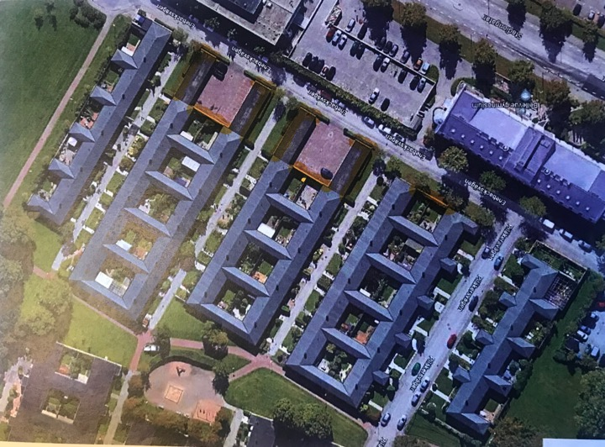
Översikt över våra förutsättningar.
Vår förening består av 37 lägenheter. Dessa är; Pilåkersvägen längst västerut. ”Lekplatsgången som mynnar i lekplatsen, ”Mittengången” och ”Mangelgången”

Slide 3
Översikt över våra förutsättningar.
Vi har platsbrist men har identifierat tre platser med bra spridning. I bilden är de markerade i rött.

Slide 4
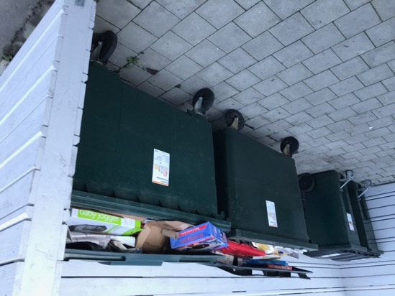
De andra alternativen; Miljöhus och fyrfackskärl
Miljöhus
+ allt är samlat på ett ställe
– tenderar till att bli fulla och fula
- vi saknar plats att ha ett samlat miljöhus
- kräver stor yta

Slide 5
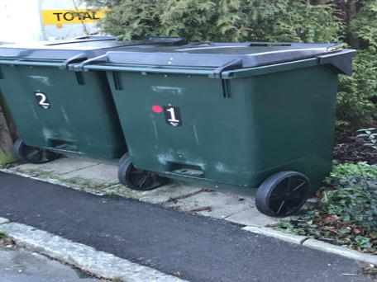
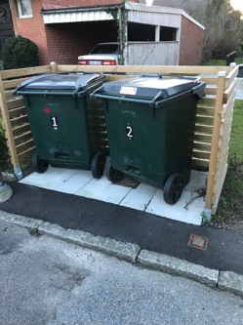
I gångarna framför husen; fyrfackskärl (bilder från Lund)
+ bra tillgänglighet utanför huset
- Fult
- Platskrävande
Risk att det nyttjas av andra personer än de som äger tunnan
Extra kostnad för att dra tunnorna till vägen

Slide 6
Vårt förslag:
Vi har platsbrist men har identifierat tre platser med bra spridning. I bilden är de markerade i rött.
+ jämn spridning på stationerna + Ingen kostnad för att dra tunnorna
+ hyfsat nära för alla att slänga
- Fast installation, bygglov och markberedning krävs,

Slide 7
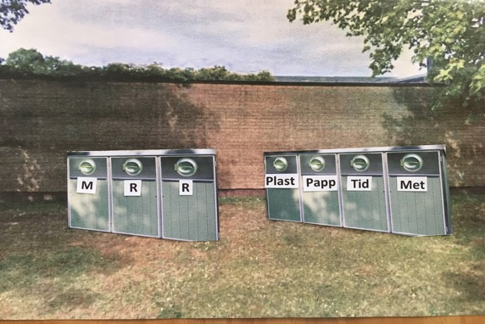
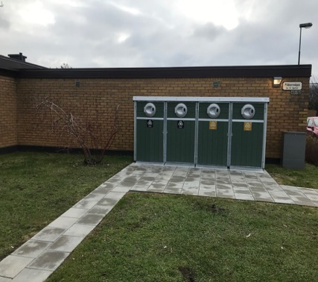
”Lekplatsgången”
Vår lösning. Brett skåp för 3 tunnor: Mat 140 l + 2 st Rest 660 l
Smalt skåp för 4 tunnor: Plast + Papper/kartong + Tidningar + Metall
Ex från grannföreningen

Slide 8
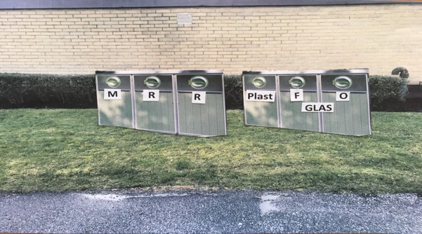
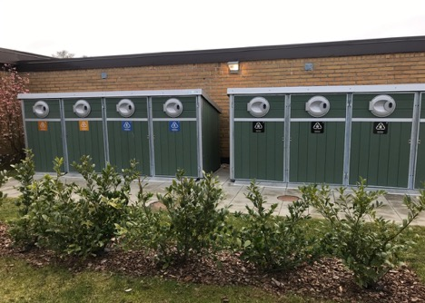
Mittengången
Ex från grannföreningen i
deras mellangång
Vår lösning. Brett skåp för 3 tunnor: Mat 140 l + Rest 370 l + Rest 660 l Smalt skåp för 3 tunnor: Plast + Färgat glas + Ofärgat glas

Slide 9
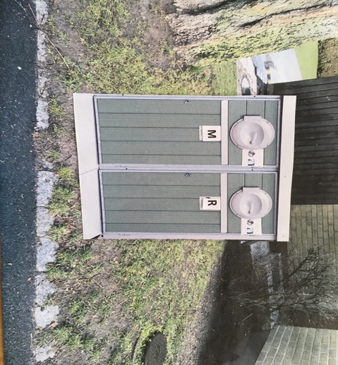
”Mangelgången”
Mangelrummet:
Smalt skåp för 2 tunnor: Mat 140 l Rest 370 l
Kommentar: Osäkert om vi får bygglov för denna placering då denna ligger nära ett fönster. Vi har dock påtalat att det ej är bostadshus (Mangelrum)

